Slide 1


工程材料
ZHEJIANG UNIVERSITY
内部资料，请勿外传！
机械工程学院
主讲：赵朋

Slide 2
第三章
铁碳合金
ZHEJIANG UNIVERSITY
机械工程学院
主讲：赵朋

Slide 3
小结
碳素钢的分类
按钢的含碳量分： 低碳钢 中碳钢 高碳钢
按钢的质量分： 普通钢 优质钢 高级优质钢
按钢的用途分： 结构钢 工具钢
按冶炼时脱氧程度的不同分： 沸腾钢 镇静钢 半镇静钢
分类 | 牌号 | 主要用途
普通碳素结构钢 | Q235-A.F | 厂房、船舶、桥梁建筑结构或受力不大零件
优质碳素结构钢 | 45 08 | 重要机械零件如法兰盘,齿轮等
碳素工具钢 | T10 T12 | 制造刀具,量具,模具等
铸造碳钢 | ZG200-400 | 制造形状复杂力学性能要求较高的零件

Slide 4
第5节 铸铁

Slide 5
1.概述
铸铁是碳含量大于2.11%、并常含有较多的硅、锰、硫、磷等元素的铁碳合金。
铸铁的生产设备和工艺简单，价格便宜，并具有许多优良的使用性能和工艺性能，所以应用非常广泛，是工程上最常用的金属材料之一。它可用于制造各种机器零件，如机床的床身、床头箱；发动机的汽缸体、缸套、活塞环、曲轴、凸轮轴；轧机的轧辊及机器的底座等。

Slide 6
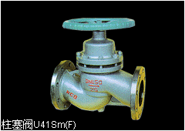
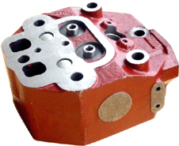
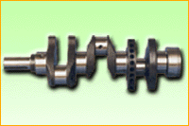
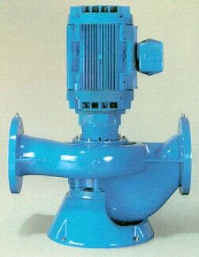
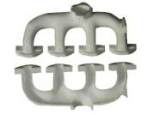

Slide 7
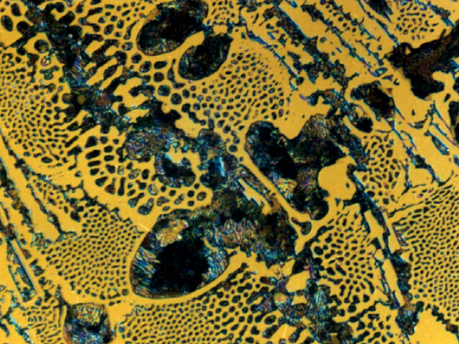
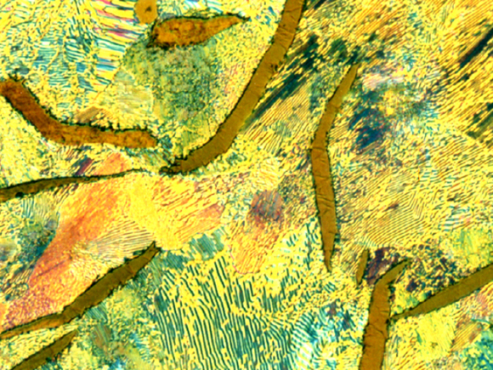
铸铁的分类及特点
按照碳的存在形式（总的分类），铸铁可分为：
白口铸铁；——碳全部以渗碳体形式存在的（组织中有L`d） ，很少使用
灰口铸铁；——碳大部分以石墨（G）形式存在的（组织中无L`d） ，大量使用
麻口铸铁；——碳部分以渗碳体、部分以石墨存在的（组织中有L`d），废品

Slide 8
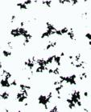
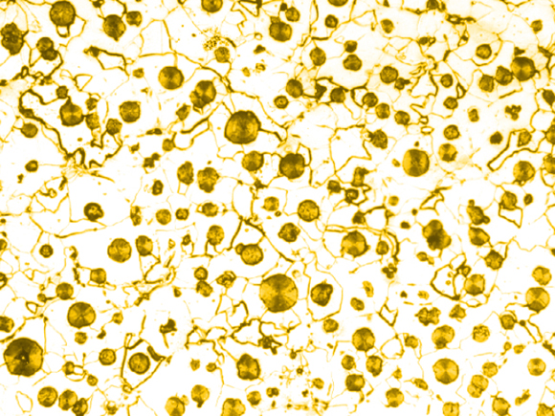
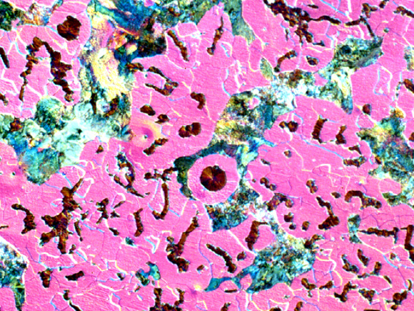
灰口铸铁按照石墨的形态, 可分为:
灰铸铁——石墨呈片状灰口铸铁；
可锻铸铁——石墨呈团絮状的灰口铸铁；
球墨铸铁——石墨呈球状的灰口铸铁；
蠕墨铸铁——石墨呈蠕虫状的灰口铸铁。
F或F+P或P
所以：灰口铸铁可以看成是在钢的基体上分布着不同形状的石墨！

Slide 9
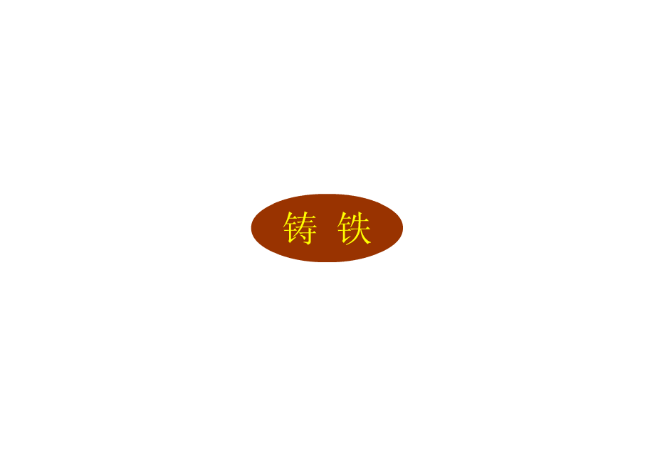
灰铸铁 (石墨为片状)；可锻铸铁(石墨为团絮状)；
球墨铸铁(石墨为球状)；蠕墨铸铁(石墨为蠕虫状)

Slide 10
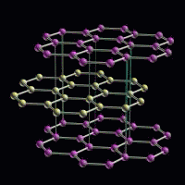
灰口铸铁的性能特点
由于灰口铸铁可以看成是在钢的基体上分布着不同形状的石墨，所以灰口铸铁的性能特点要从石墨性质及其存在去分析：
G：密度：2.27g/cm³，硬度：3~5HBS，强度：20MPa，塑性≈0 ，韧性≈0
晶体形态：

Slide 11
2.铸铁的石墨化
1. 石墨化的概念
定义：铸铁中碳原子以石墨形态析出的过程称为石墨化。
石墨析出途径：
L→G；
A→G；
Fe3C→3Fe+ G
2. 影响石墨化的因素

Slide 12
铁碳合金中，渗碳体并不是一种稳定的相，而石墨是一种稳定的相。在铁碳合金结晶的过程中，因为渗碳体的含碳量较石墨的含碳量更接近合金成分的含碳量，故易形成渗碳体晶核。但在极其缓慢冷却条件下，或在合金中含有促进石墨化的元素时，在铁碳合金的结晶过程中，便会直接自液体或奥氏体中析出石墨相。因此，对铁碳合金的结晶过程来说，实际存在两种相图，即亚稳定状态的Fe-Fe3C相图和稳定的Fe-G相图

Slide 13
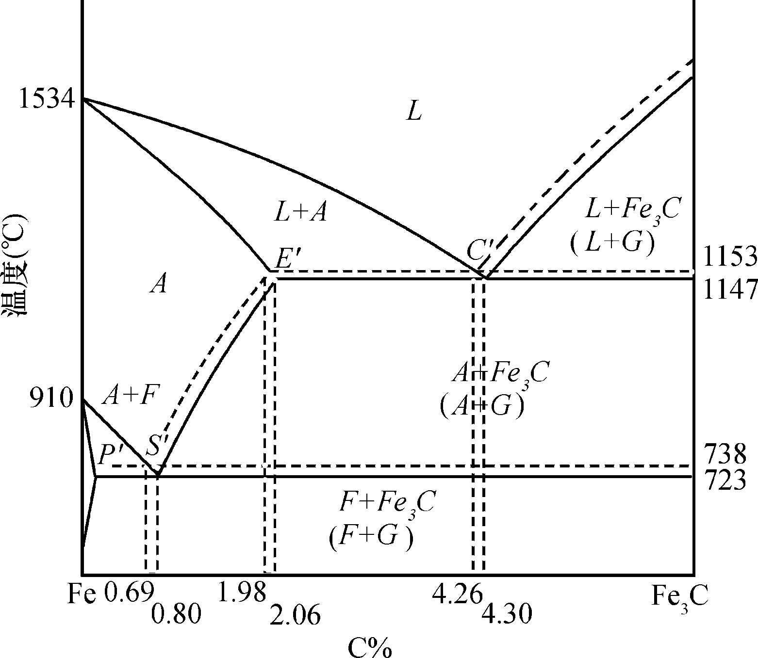

Slide 14
铁碳合金按照Fe-G相图进行结晶，则铸铁的石墨化过程可分为如下两个阶段：
  第一阶段：共析转变温度以上进行的石墨化；
  第二阶段：共析转变进行的石墨化；
一般，铸铁在高温冷却过程中，由于具有较高的原子扩散能力，故其第一阶段的石墨化是较容易进行的，而在较低温度下的第二阶段的石墨化，则常因铸铁的成分及冷却速度等条件的不同，石墨化被部分或全部抑制，从而得到三种不同的组织，即：F+G，F+P+G，P+G

Slide 15
℃
920 ℃-980 ℃
Fe₃C
A+G_{团}
720 ℃
650℃
P F+G_{团}
P+G_{团}
F+ G_{团}
t

Slide 16
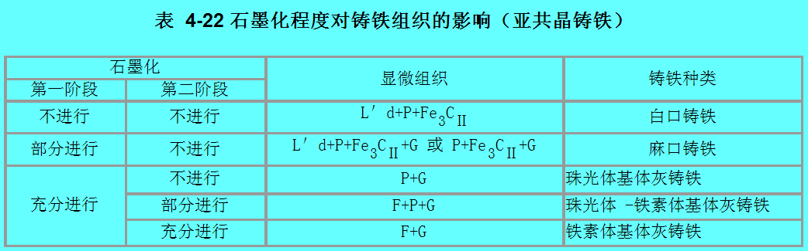

Slide 17

影响石墨化的因素
影响铸铁石墨化的因素可分为内因和外因两个方面，内因是化学成分，外因是冷却速度。

Slide 18
（1）内因--化学成分
C——形成石墨化的元素。
Si——强烈促进石墨化的元素
硅能减弱碳和铁的亲合力，不利于渗碳体的析出，从而促进了石墨化； 在铸铁中，1%Si对石墨化的作用相当于1/3%C，所以有：
碳当量C_{E}=C%+1/3Si%
在灰口铸铁中含有大量的硅，这就是铸铁以灰口组织出现的根本原因！
Mn——具有双重作用：本身是阻碍石墨化的元素，但它
可以减弱S的有害性
S——严重阻碍石墨化的元素；
P——促进石墨化的元素，但含量很低，影响不大，冷脆性。

Slide 19
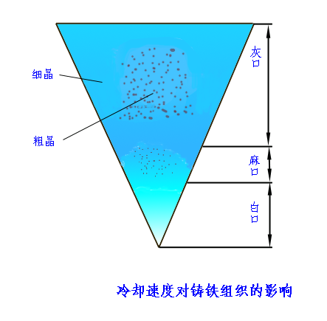
（2）外因---冷却速度
铸铁的冷却速度越小，或在高温下长
时间保温，均有利于石墨化。
在生产过程中：
铸件壁厚↑
铸型导热性↓
冷却速度↓
G% ↑

Slide 20
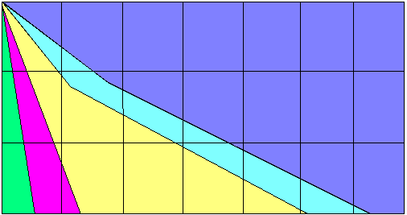
影响石墨化的综合因素
7.0
碳硅当量
6.0
F+G
L’d
5.0
L’d+G
P+G
P+F+G
4.0
10
20
30
40
50
60
70
铸件壁厚/mm

Slide 21
3.常用灰口铸铁
本节内容学习方法：通过横向比较和归纳来掌握各种灰口铸铁的性能、工艺、牌号和应用。

Slide 22
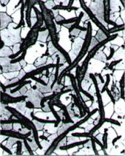
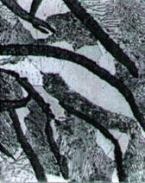
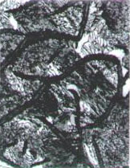
一、 灰铸铁
1.组织：钢基体+片状石墨
2.工艺：直接浇注（或经孕育处理）
3.成分：C： 3.0%～3.8%
Si：1.5%～3.0%
4.性能特点：铸造性能最好，
力学性能最差（有效承载面
积只有30-50%），
5.热处理：由于这种铸铁中G的破坏作用很大，
一般不进行以提高强度为目的的热处理，
主要进行消除内应力退火，有时进行表
面淬火

Slide 23
6.孕育处理——铸铁石墨细晶强化
为了细化灰铸铁的组织，提高铸铁的机械
性能， 并使其均匀一致。通常在浇注前往铁
水中加和少量强烈促进石墨化的物质 ，即孕育
剂）进行处理，这一处理过程称为孕育处理。
经过孕育处理的灰铸铁称孕育铸铁
7.牌号及应用

Slide 24
灰铸铁的性能特点
①优良的铸造性能
收缩小— G有补缩作用；流动性好—成分接近共晶点
②优良的切削加工性
不缠刀—G易断屑：刀具磨损小—G是一种固态润滑剂
③良好的减摩性
G是一种固态润滑剂； G处可储存液态润滑剂
④良好的减震性
G吸收震动波
⑤较低的缺口敏感性
G本身是一种缺陷；G有一定的止裂作用
⑥ 较低力学性能，但抗压性能不低于钢
G有切割作用；G有缩减作用
⑦ 锻压性能和焊接性能很差
塑性、韧性低；含碳量太高

Slide 25
类 别 | 牌号 | 用 途 举 例
铁素体 灰铸铁 | HTl00 | 低载荷和不重要零件，如盖、外罩、手轮、支架等
铁素体—珠光体灰铸铁 | HT150 | 承受中等应力的零件，如底座、床身、工作台、阀体、管路附件及一般工作条件要求的零件
珠光体 灰铸铁 | HT200 | 承受较大应力和较重要的零件，如汽缸体、齿轮、机座、床身、活塞、齿轮箱、油缸等
 | HT250
孕育铸铁 | HT300 | 床身导轨，车床、冲床等受力较大的床身、机座、主轴箱、卡盘、齿轮等，高压油缸、泵体、阀体、衬套、凸轮，大型发动机的曲轴、汽缸体、汽缸盖等
 | HT350

Slide 26
灰铸铁的应用

Slide 27
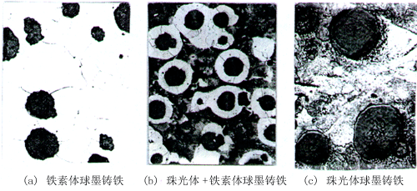
二、球墨铸铁
1.组织：钢基体+球状石墨
2.工艺：球化处理，球化剂为镁、稀土和稀土镁。
3.成分：3.6%～3.9%C，2.2%～3.1%Si
4.性能特点：力学性能最好（有效承载面积可达70-90%），铸造性能较差
5.热处理：与钢相同，可进行各种热处理。退火、正火、调质、等温淬火等
6.牌号及应用

Slide 28

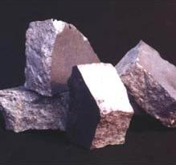
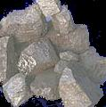
石墨呈球形的灰口铸铁。由液态铁水经石墨化得到.
球状石墨是液态铁水经球化处理得到的。
球化剂为镁、稀土和稀土镁。
为避免白口，并使石墨细小均
匀，在球化处理同时还进行孕育
处理。
常用孕育剂为硅铁和硅钙合金。
稀土镁
硅铁
硅钙
用途
承受震动、载荷大的零件，
如曲轴、传动齿轮等。

Slide 29
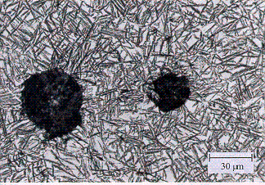
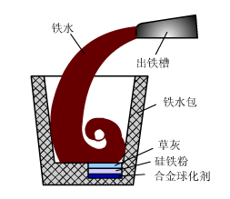
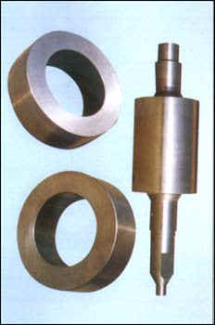
组织
贝氏体基球墨铸铁
制品(轧辊与辊环)

Slide 30
基体类型 | 牌号 | 用途举例
铁素体 | QT400-15 QT400-10 | 阀体，汽车、内燃机车零件，机床零件，减谴器壳
铁素体+珠光体 | QT500-7 | 机油泵齿轮，机车、车辆轴瓦
珠光体 | QT700-2 QT800-2 | 柴油机曲轴、凸轮轴．汽缸体、缸套，活塞环，部分磨床、铣床、车床的主轴等
下贝氏体 | QT900-2 | 汽车的螺旋锥齿轮，拖拉机减速齿轮．柴油机凸轮轴

Slide 31
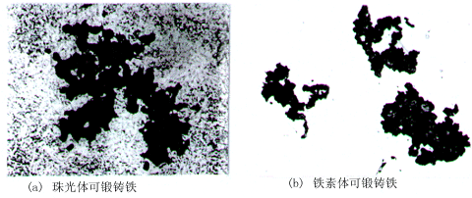
三、可锻铸铁
1.组织：钢基体+团絮状石墨
2.工艺：先浇注成白口铸铁件，再进行石墨化退火
3.成分：2.4~2.8%C，1.4~1.8%Si
4.性能特点：力学性能好，铸造性能差
5.热处理：一般不热处理
6.牌号及应用

Slide 32
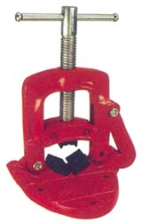


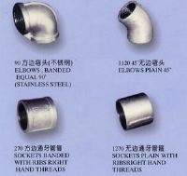
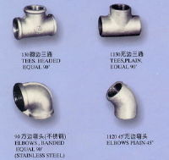
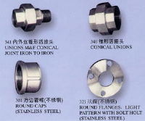
用于制造形状复杂且承受振
动载荷的薄壁小型件，如汽车、
拖拉机的前后轮壳、管接头、
低压阀门等。
可锻铸铁管件

Slide 33
石墨呈团絮状的灰口铸铁，是由白口铸铁经石墨化
退火获得的。
牌号：KT+数字+数字，后面的两组数字分别表示最
低抗拉强度和最低伸长率
铁素体基体可锻铸铁又称黑心可锻铸铁。
性能：强度为碳钢的４0~７0%，接近于铸钢。
名为可锻，实不可锻（因较高的塑性）

Slide 34
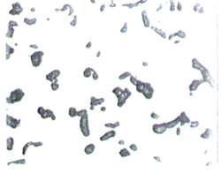
四 、蠕墨铸铁
1.组织：钢基体+蠕虫状石墨
2.工艺：蠕化处理
3.成分：碳=3.0%~4.0%硅=2.0%~3.0%
4.性能特点：力学性能较好（耐热性突出），铸造性能稍差
5.热处理：与灰铸铁类似
6.牌号及应用

Slide 35
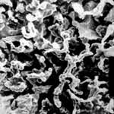
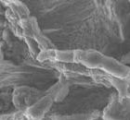
蠕墨铸铁是20世纪60年代
发展起来的一种新型铸铁.
蠕墨铸铁是液态铁水经蠕
化处理和孕育处理得到的.
蠕化剂为稀土硅铁镁合金、 稀土硅铁合金、稀土硅铁钙合金等。
蠕墨铸铁中的石墨

Slide 36
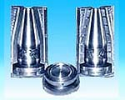
蠕墨铸铁的强度、塑性和抗疲劳性能优于灰铸铁，
其力学性能介于灰铸铁与球墨铸铁之间。
蠕墨铸铁常用于制造承受热循环载荷的零件和结构
复杂、强度要求高的铸件。如钢锭模、玻璃模具、柴
油机汽缸、汽缸盖、排气阀、液压阀的阀体、耐压泵
的泵体等。
玻璃模具

Slide 37
基体类型 | 牌 号 | 用 途 举 例
F | RuT260 | 汽车、拖拉机底盘类零件、驱动桥壳、阀体等
F+P | RuT300 | 排气管、变速箱体、汽缸盖、纺织零件、液压件、纺织机零件，钢锭模等。
F+P | RuT340 | 重型机床件、大型齿轮箱体、盖、刹车鼓、玻璃模具、飞轮等
P | RuT380 | 活塞环、气缸套、制动盘、玻璃模具、刹车鼓、钢珠研磨盘吸泥泵体等
P | RuT420

Slide 38
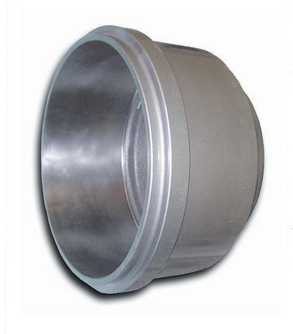
五、特殊性能铸铁
在铸铁中加入某些元素，以形成具有特殊性能的
铸铁(又称合金铸铁)。
（一）耐磨铸铁
灰铸铁中提高磷含量；
白口铸铁中加入Cr、Ni、
Mo、V等元素。
（二）耐蚀铸铁
向铸铁中加入Si、Al、
Cr、Cu、Ni、P等元素。

Slide 39
第四章
钢的热处理
ZHEJIANG UNIVERSITY
机械工程学院
主讲：赵朋

Slide 40
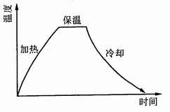
金属的热处理
1、热处理：是指将钢在固态下加热、保温和冷却，
以改变钢的组织结构，获得所需要性能的一种工艺.
为简明表示热处理
的基本工艺过程，通
常用温度—时间坐标
绘出热处理工艺曲线。

Slide 41
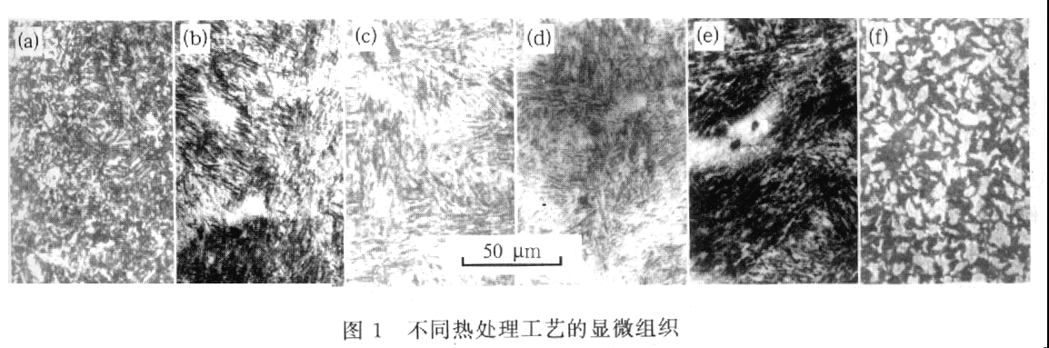
热处理分类
热处理原理：描述热处理时钢中组织转变的规律称
热处理原理。
热处理工艺：根据热处理原理制定的温度、时间、
介质等参数称热处理工艺。
(a)940淬火+220回火（板条M_{回}+A‘少）(b)(c)(d)940淬火+820、780、750淬火（板条M+条状F+A’少）(e)940淬火+780淬火+220回火（板条M_{回}+条状F+A‘少）(f)780淬火+220回火（板条M_{回}+块状F）
20CrMnTi钢不同热处理工艺的显微组织

Slide 42
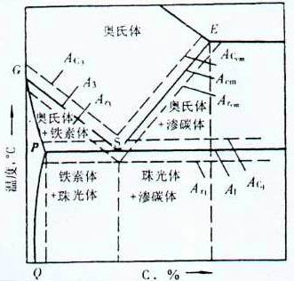
钢在加热和冷却时的组织转变是热处理的核心问题。
A₁、A₃、A_{cm}线是研究钢在热处理时反复使用的三个重要的相变临界点，但他们属于平衡临界点。而实际热处理条件下的加热与冷却速度都很快，属于非平衡状态，这样钢在实际加热与冷却时的A₁、A₃、A_{cm}都要偏离其平衡值，这是由加热与冷却时的相变需要一定的过热与过冷引起的。

Slide 43
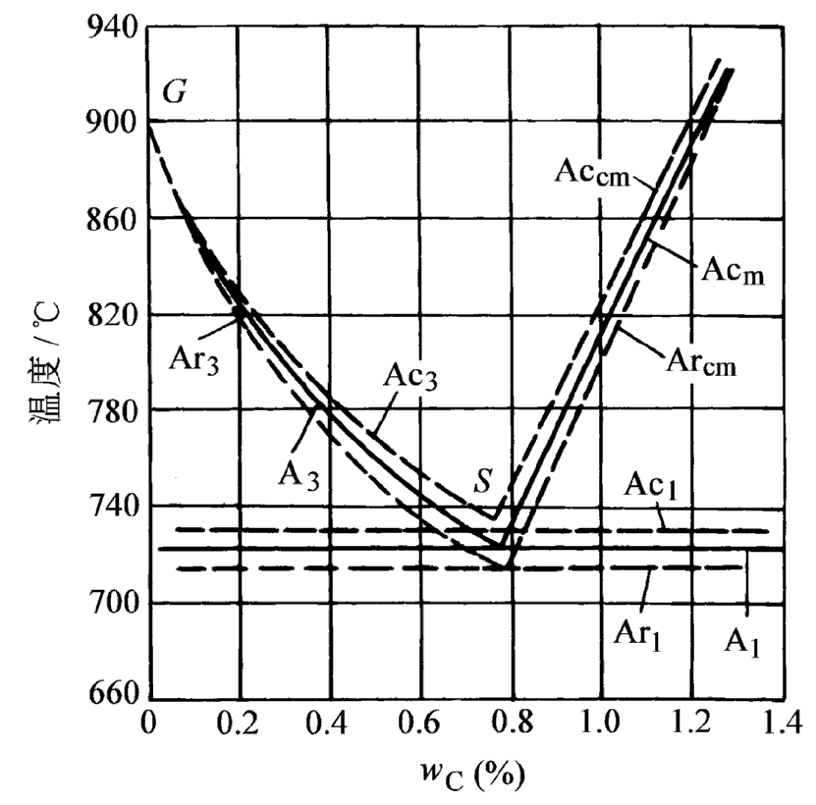
一、钢在加热时的组织转变
加热是热处理的第一道工序。加热分两种：一种是在
A₁以下加热，不发生相变；另一种是在临界点以上加
热，目的是获得均匀的奥氏体组织，称奥氏体化。
(一) 奥氏体的形成过程
奥氏体化也是形核和长大
的过程，分为四步。现以共
析钢为例说明：

Slide 44
(1) 奥氏体晶核形成：首先在α与Fe₃C相界形核。
(2) 奥氏体晶核长大：γ 晶核通过碳原子的扩散向α 和
Fe₃C方向长大。
(3) 残余Fe₃C溶解: 铁素体的成分、结构更接近于奥氏
体，因而先消失。残余的Fe₃C随保温时间延长继续溶
解直至消失。
(4) 奥氏体成分均匀化：
Fe₃C溶解后，其所在部位碳含量仍很高，通过长时间
保温使奥氏体成分趋于均匀。

Slide 45
亚共析钢和过共析钢的奥
氏体化过程与共析钢基本相
同。但由于先共析α 或二次
Fe₃C的存在，要获得全部
奥氏体组织，必须相应加热
到Ac₃或Ac_{cm}以上.

Slide 46
(二) 奥氏体晶粒长大及其控制
1. 晶粒大小的表示方法
通常分为8级，1级最粗，8级最细。
2. 奥氏体晶粒度的概念
● 奥氏体化刚结束时的晶粒度称起始晶粒度,此时晶粒
细小均匀。
随加热温度升高或保温时间延长，奥氏体晶粒将进一步长大，这也是一个自发的过程。奥氏体晶粒长大过程与再结晶晶粒长大过程相同。
在实际热处理条件下所获得的奥氏体晶粒大小称实际晶粒度。
加热至930ºC±10ºC，保温8h后的奥氏体晶粒大小称本质晶粒度。

Slide 47
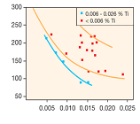
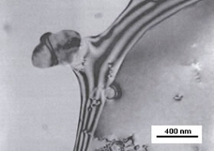
3、奥氏体晶粒大小的控制
⑴加热温度和保温时间: 加热温
度高、保温时间长, γ 晶粒粗大.
⑵加热速度: 加热速度越快,过热
度越大, 形核率越高, 晶粒越细.
奥氏体晶粒尺寸/μm
Nb/%
Nb、Ti对奥氏体晶粒的影响
⑶钢的化学成分
Co和Ni等加快转变过程；Cr、Mo、V等减慢转变过程；Si、Mn、Al等基本不影响转变过程。
析出颗粒对黄铜晶界的钉扎

